Slide 1

ŘÍZENÍ LIDSKÝCH ZDROJŮ
3. seminář
Firemní kultura. Změny firemní kultury.
Ing. Helena Marková, Ph.D.

Slide 2

VEVOX – co jste se dozvěděli na přednášce experta z praxe?
ŘÍZENÍ LIDSKÝCH ZDROJŮ PEM SU OPF

Slide 3
Změny firemní kultury
ŘÍZENÍ LIDSKÝCH ZDROJŮ PEM SU OPF
Proč je děláme?
Kdo bývá jejich iniciátorem?
Kdo bývá nositelem?

Slide 4

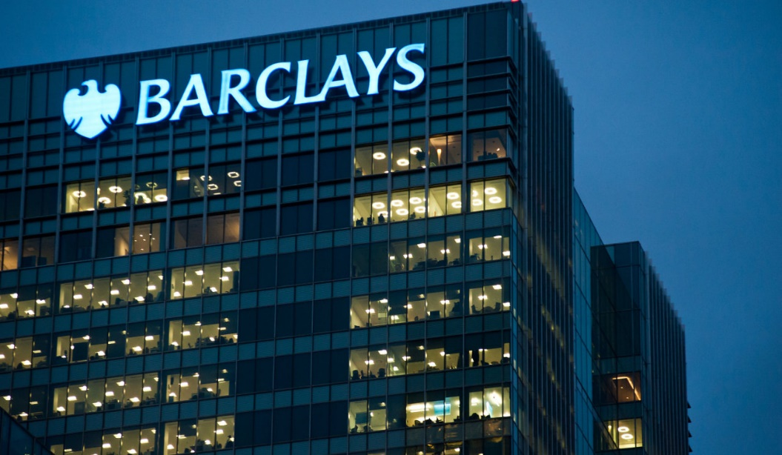
ÚKOL
ŘÍZENÍ LIDSKÝCH ZDROJŮ PEM SU OP
práce v týmech
2 případové studie
Vidíte v realizovaných změnách snahu o UDRŽITELNOST? Jakou roli hraje v procesech změn digitalizace?
.

Slide 5
Příští hodina
ŘÍZENÍ LIDSKÝCH ZDROJŮ PEM SU OPF
Proč je děláme?
Kdo bývá jejich iniciátorem?
Kdo bývá nositelem?

Slide 6

ŘÍZENÍ LIDSKÝCH ZDROJŮ PEM SU OPF
Děkuji vám za pozornost a přeji příjemný zbytek dne.
Děkuji vám za pozornost, přeji příjemný den.

